Slide 1
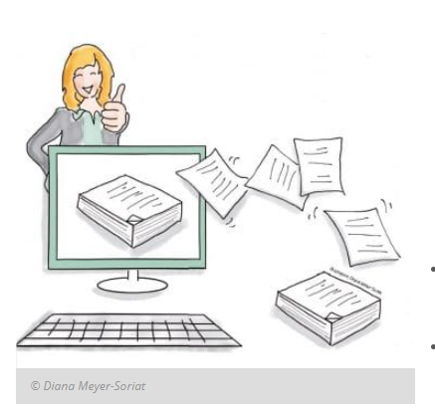
Das (fast) papierlose Klassenzimmer

Slide 2
Was fällt dir zum papierlosen Klassenzimmer ein?
https://www.menti.com/eufrbji9j1

Slide 4
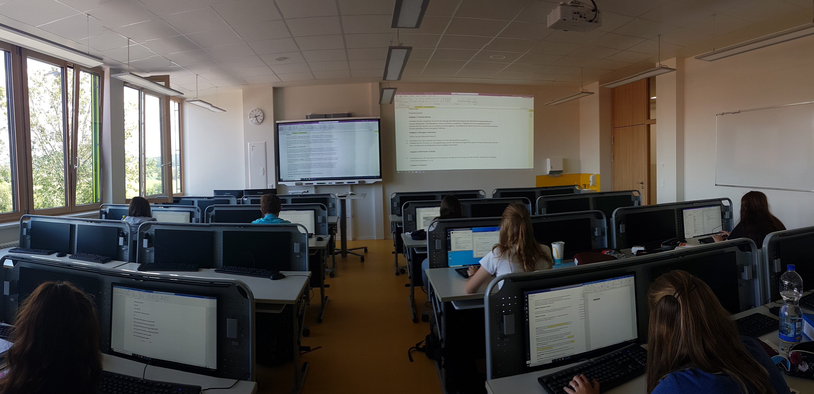
papierloses Klassenzimmer

Slide 5
Unterrichtsverwaltung mit WebUntis

Slide 6
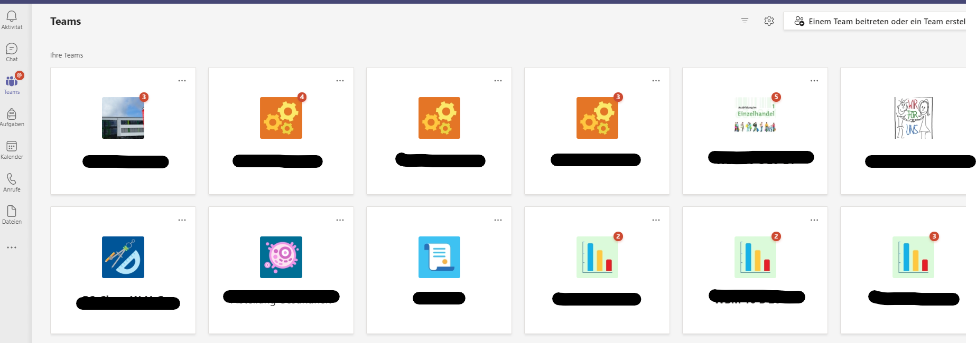
Austausch der Lehrkräfte und der Verwaltung über Teams und Outlook
Klassenteams
Fortbildungsteam
Abteilungsteams
E-Mail-Verteiler
Klassen
Abteilungen
usw.

Slide 7
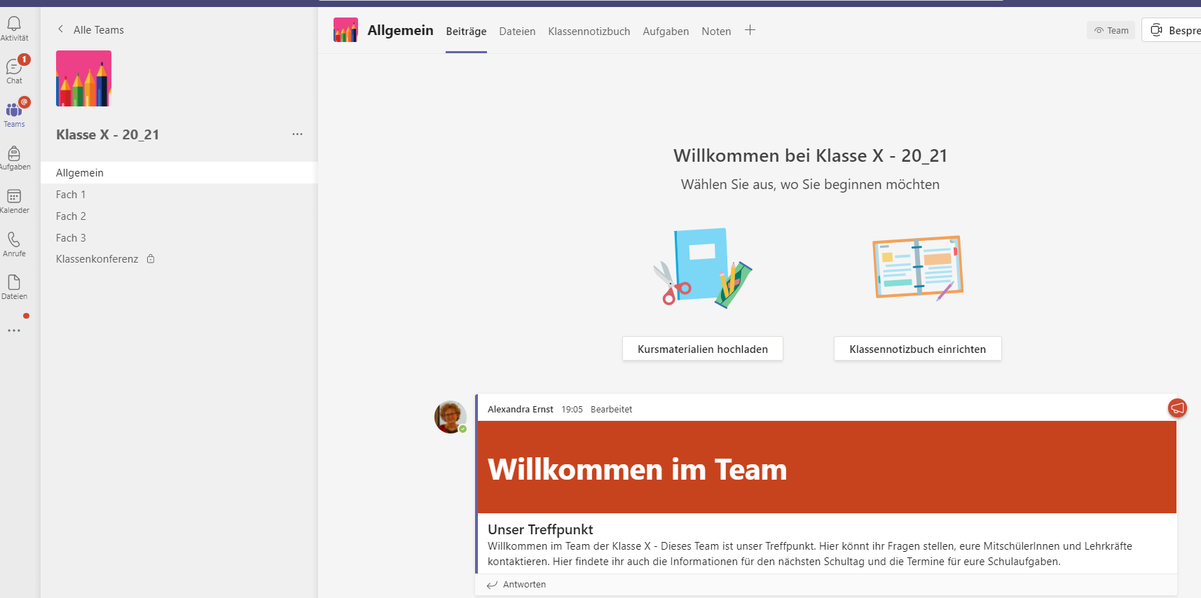
einheitliche Klassenteams
Zentraler Dateispeicherort
Aufgabenverwaltung
einheitliche Namensgebung
Platz für absolut wichtige Nachrichten an die Klasse
Digitale Schultasche
Raum für den Fachlehrer
Raum für alle Lehrer in der Klasse

Slide 8
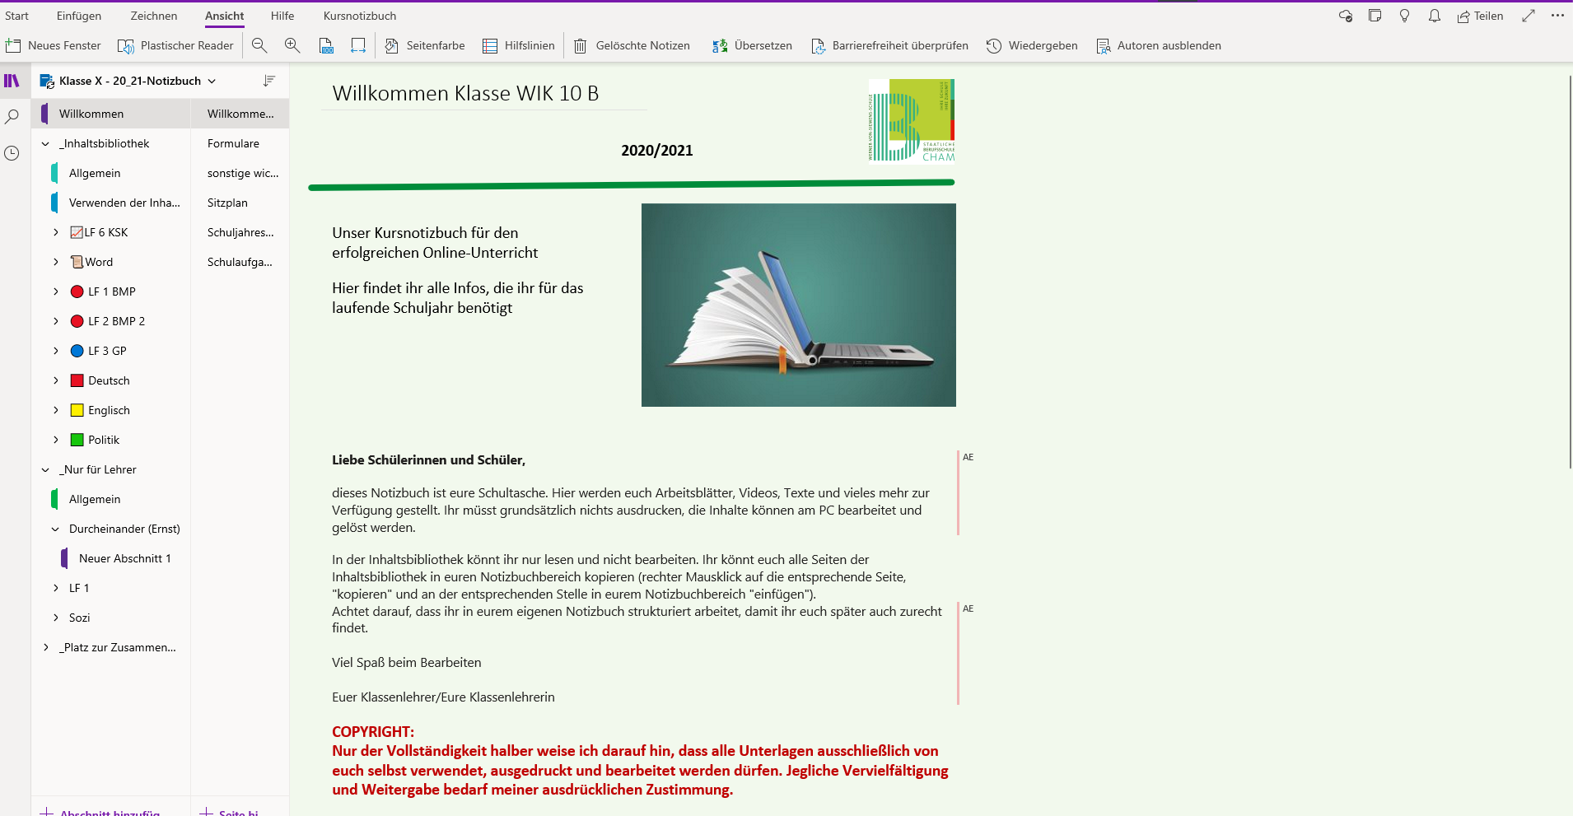
Unterrichtsorganisation in einheitlichen Kursnotizbüchern

Slide 9
Die digitale Schultasche
Abschnittsgruppen für jedes Fach
Allgemeine Abschnitte mit Infos für die Klasse
Platz für Zusammenarbeit

Slide 10
Arbeiten mit dem Kursnotizbuch

Slide 12
Unterichtbeispiele - Einstieg
Begrüßungsriutale
Oncoo.de
Mentimeter.com
WhiteboardApp

Slide 13
Unterrichtsbeispiele - Erarbeitung
Lernpfad im Klassennotizbuch 21_Bundespräsident (Webansicht)
virtuelles Klassenzimmer
Learningsnacks https://www.learningsnacks.de/share/42800/
Lernpfade www.lernpfad.ch
interaktive PDF-Dateien *Rechnungsabgrenzung (filesusr.com)
Soda PDF 12 Soda PDF | Die PDF-Komplettlösung - PDF bearbeiten & konvertieren

Slide 14
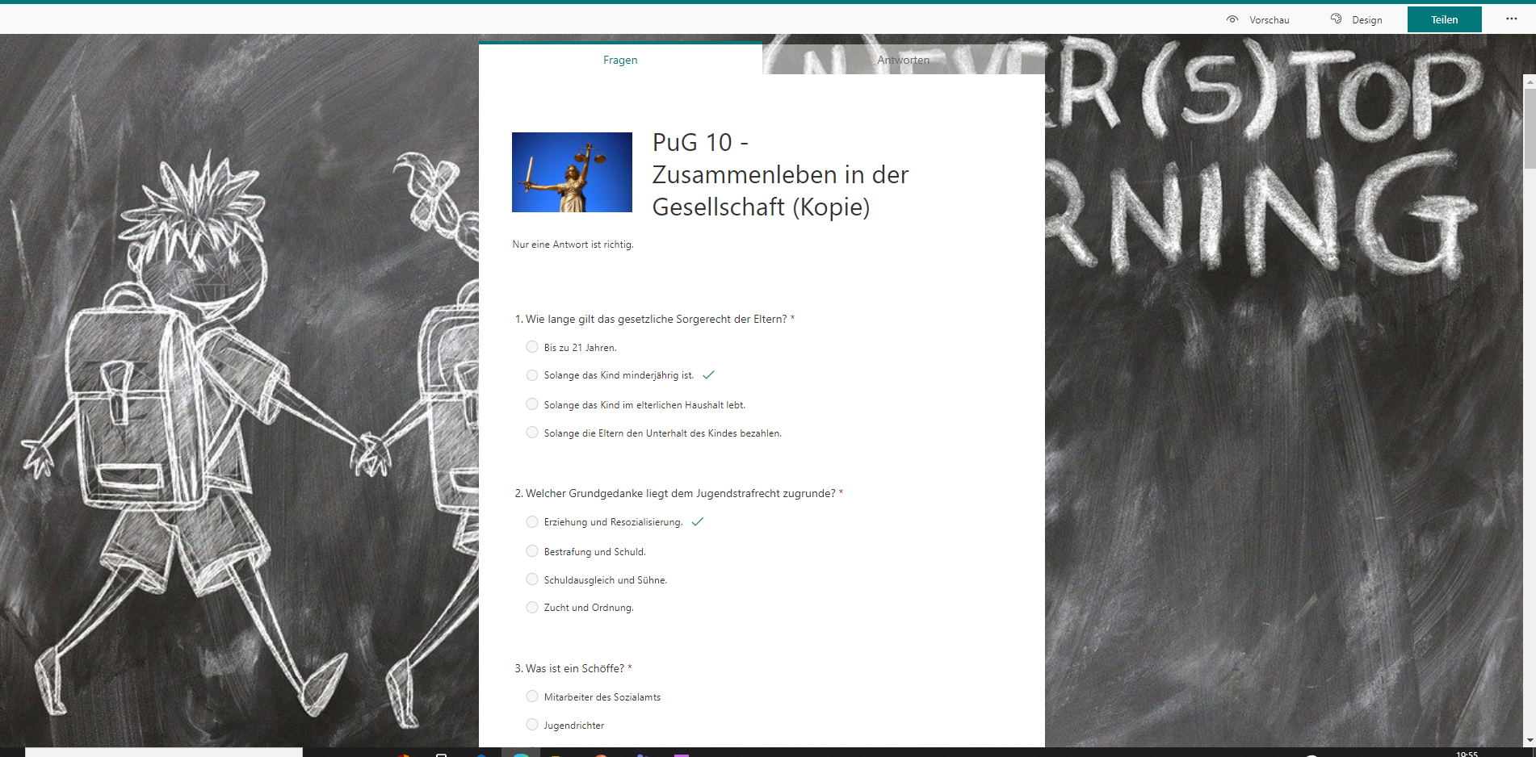
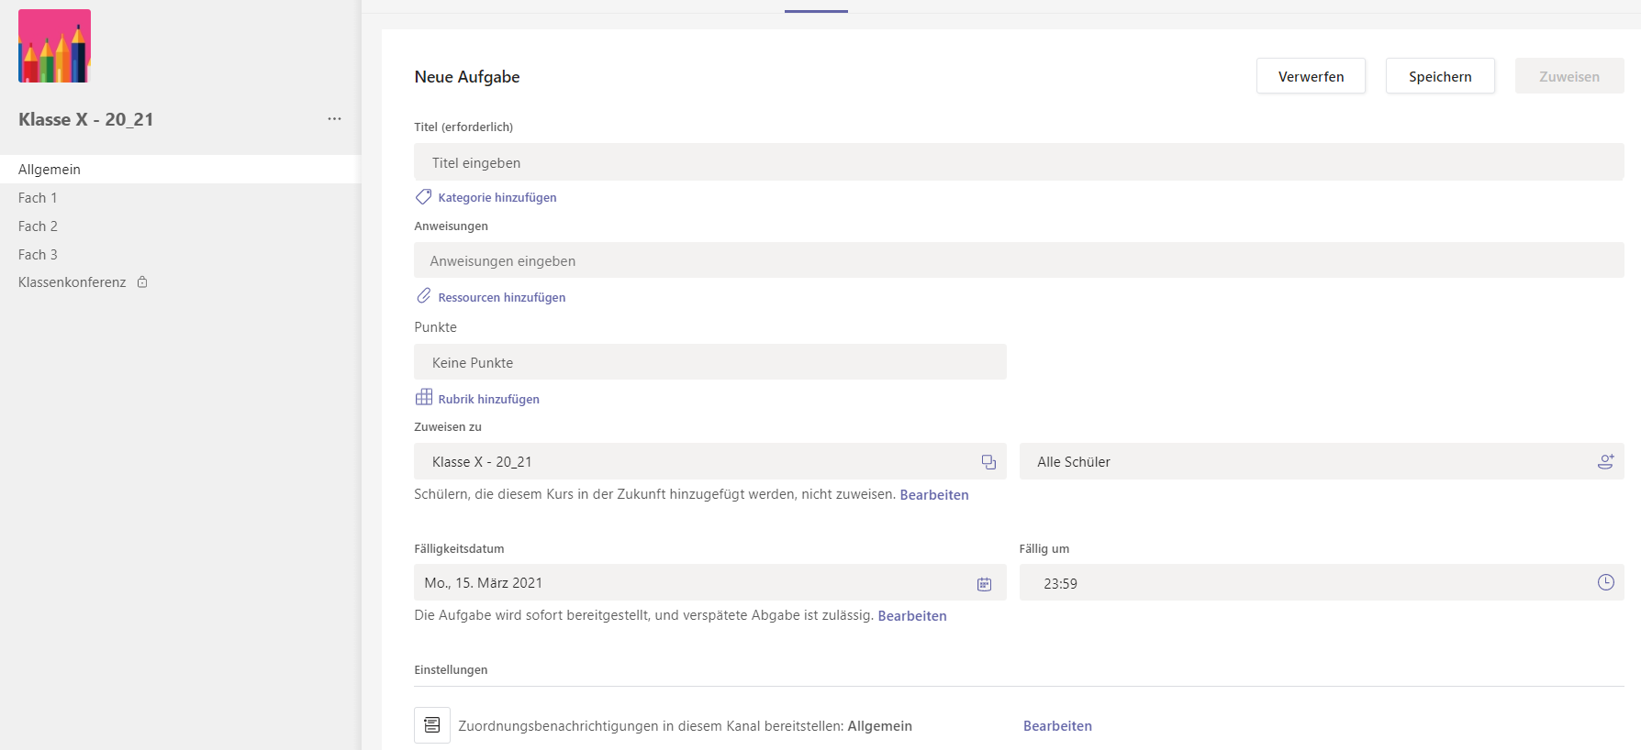
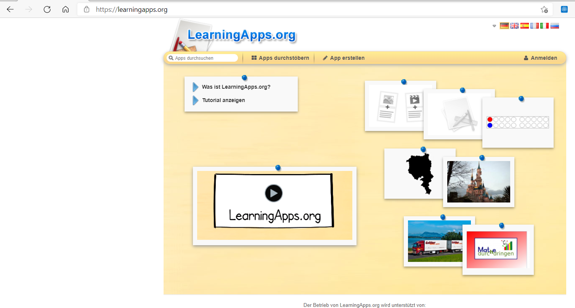
Lernzielkontrollen

Slide 15
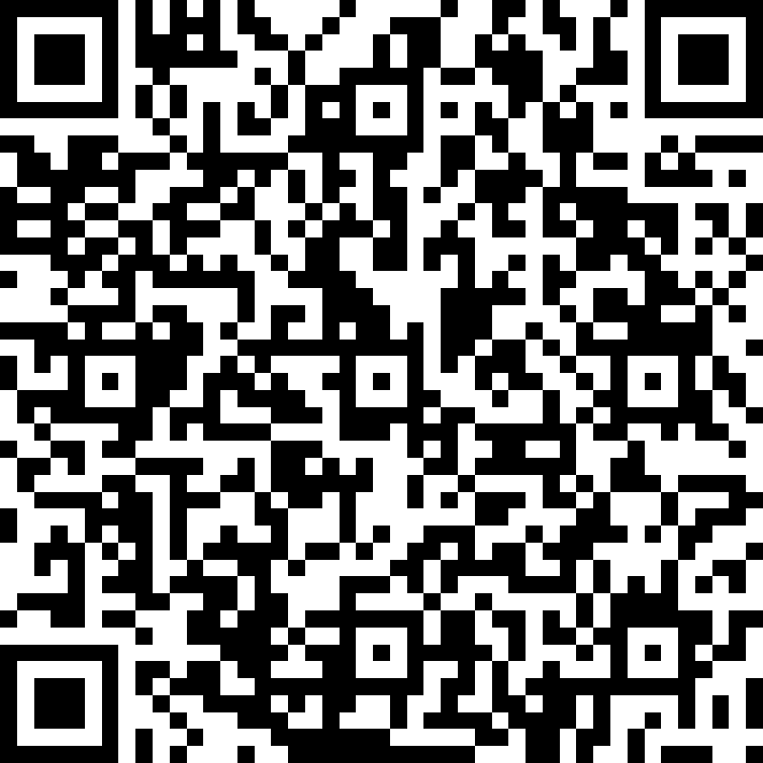
Und zu guter Letzt
Sammle Trainingspunkte: www.Education.microsoft.com (Microsoft Educator Center) – Trainingscode: T-AEF87D421
Bewerte die Fobi: https://forms.office.com/Pages/ResponsePage.aspx?id=C5r0YK01hU6HtavJtv9b5HiUddEzXP5PszoIp__x7JRURVZVV1AwQjNKUzE2QVVHQUwyOEpTSlpUNC4u

